Slide 1
Milí studenti,
zatím nemám žádné nové zprávy ohledně zkoušení, o formě zkoušení se rozhodne, až bude vyhlášený konec nouzového stavu.
Klidně se napište na vypsané termíny, podle instrukcí MU se pak přizpůsobíme. Nechávám zatím počet 8 studentů (2 od 8 hod. ,
další 2 od 10hod., atd., takže bychom byli schopni dodržet i stanovené odstupy).
Přemýšlela jsem, jak Vám udělit zápočet z anatomie:
Hned jakmile budu mít spravený skener (doufám do týdne), pak bych vám dala na IS pár schémat/obrázků s čísly a vy k nim
dopíšete názvy útvarů. Svoji práci mi pak pošlete na mail (ladislava.horackova@seznam.cz). Věřím Vám (a taky byste byli sami
proti sobě, pokud byste opisovali od kolegů!). I touto formou lze totiž leccos dostat do paměti.
Nevadí, pokud něco nebudete vědět (poradím). Bude to jakási kontrola, že se učíte.
Opravdu se snažte učit a opakovat, buďte zdraví a plní optimismu! Určitě to zvládneme!
V úterý ve 13. hodin zase na slyšenou.
Zdraví Vás L. Horáčková

Slide 2
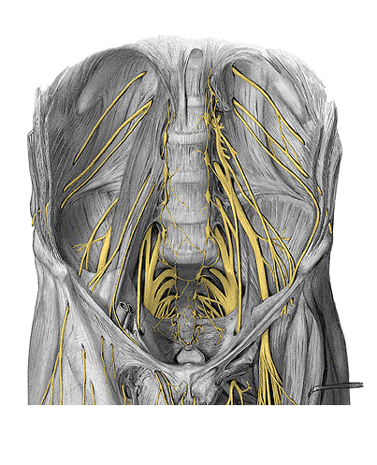
PLEXUS Lumbalis (pleteň bederní) – Th₁₂ - L₄
1. nervus iliohypogastricus Th12-L1
2. nervus ilioinguinalis L1
3. nervus cutaneus femoris lateralis L2-L3
4. nervus genitofemoralis L1-L2
5. nervus femoralis L2-L4
6. nervus obturatorius L2-L4
7. rr. musculares (pro m. psoas major a m. quadratus lumborum)

Slide 3
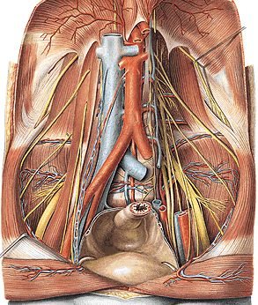
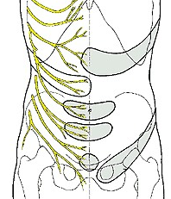
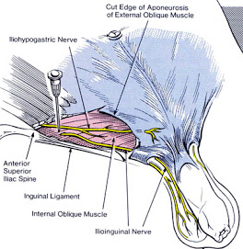
1. Nervus iliohypogastricus
2. Nervus ilioinguinalis
Průběh: mezi m. obliquus int. abdominis a m. transversus abdominis
Inervace – motorické větve: m. obliquus int. abdominis a m. transversus abdominis
Inervace – senzorické větve n. iliohypogastricus – r. cutaneus lat. et med. pro kůži podbřišku
n. ilioinguinalis (probíhá asi 2 cm pod n. iliohypogastricus, vystupuje v anulus inguinalis superficialis
vydává – nn. scrotales/labiales ant.

Slide 4

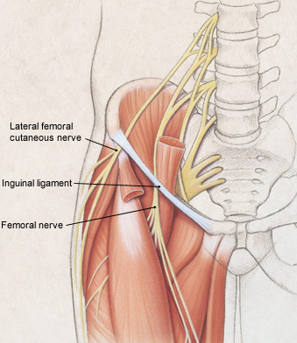
3. Nervus cutaneus femoris lateralis
čistě senzorický nerv
Průběh: směřuje ke spina iliaca anterior superior, prochází skrze lacuna musculorum
Inervace: kůže laterální strany stehna

Slide 5
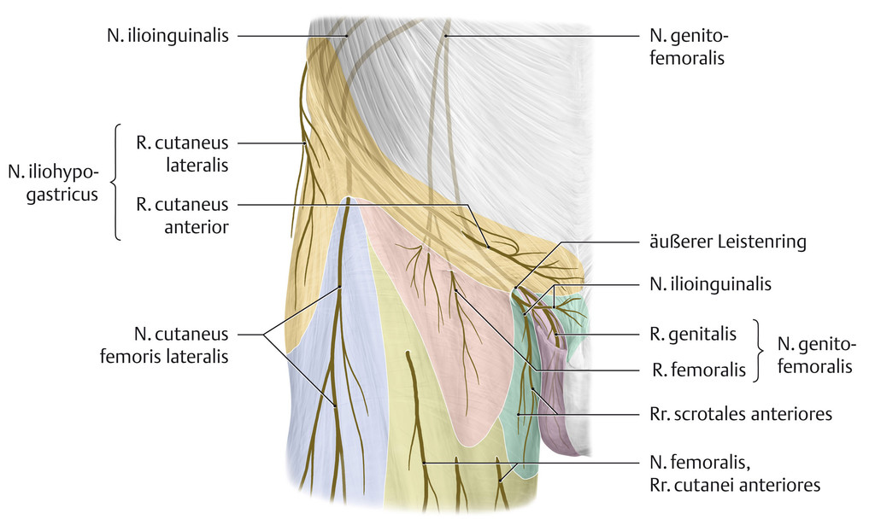
4. Nervus genitofemoralis
proráží ventrální stranu m. psoas major
R. femoralis – prochází skrze lacuna musculorum, inervuje kůži v oblasti hiatus saphenus
R. genitalis – prochází skrze canalis inguinalis, inervuje m. cremaster, kůži skrota (u ženy jde podél lig. teres uteri do labia majora pudendi)
a mediální stranu stehna

Slide 6
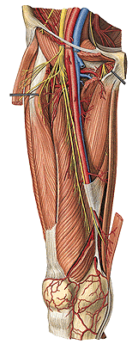
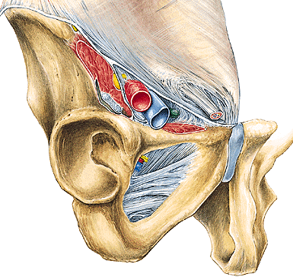
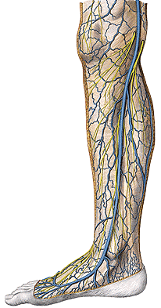
5. Nervus femoralis
Průběh: skrze lacuna musculorum do trigonum femorale a fossa iliopectinea
rr. musculares (pro přední skupinu svalů stehna, + část m. pectineus)
rr. cutanei anteriores (pro kůži na ventrální straně stehna)
n. saphenus
(pro kůži na mediální straně bérce až ke kotníku – podél v. saphena magna))
Při poškození - závažné změny hybnosti a senzitivity DK (omezení flexe v kyčli a extenze v koleni).

Slide 7
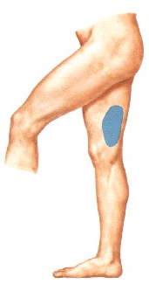
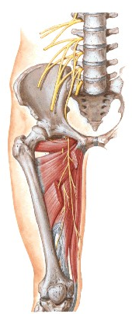
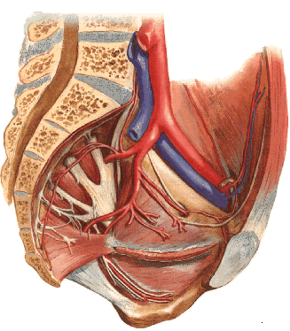
6. Nervus obturatorius (prochází skrze canalis obturatorius na stehno)
r. anterior a posterior – inervace mediální skupiny stehenních svalů
r. cutaneus – kůže na mediální straně stehna**
**

Slide 8
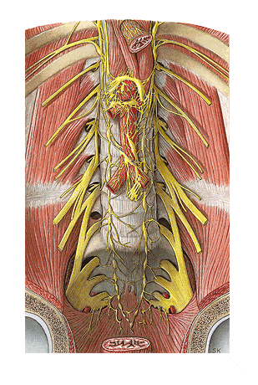
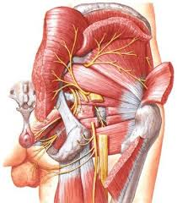
PLEXUS SACRalis (pleteň křížová) – L₄ až S₅, Co
rr. musculares
2. nervus gluteus superior L4-S1
3. nervus gluteus inferior L5-S2
4. nervus cutaneus femoris posterior S1-S3
5. nervus ischiadicus L4-S3
6. nervus pudendus S2-S4
7. nervus coccygeus (S5-Co)

Slide 9
rr. musculares (pro pelvitrochanterické svaly)
2. nervus gluteus superior
prochází skrze foramen suprapiriforme
Inervace:
m. gluteus medius et minimus
m. tensor fasciae latae
3. nervus gluteus inferior
prochází skrze foramen infrapiriforme
Inervace:
m. gluteus maximus
větve pro kyčelní kloub

Slide 10
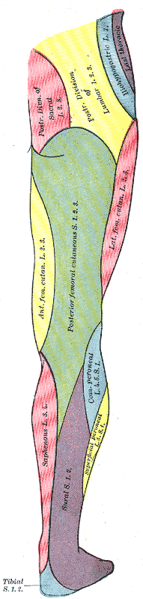
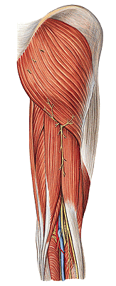
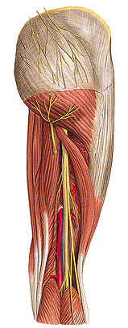
4. Nervus cutaneus femoris posterior
kožní (senzorický) nerv, prochází skrze foramen infrapiriforme do kůže zadní strany stehna
rr. perineales – pro kůži hráze a scrota (u žen do labia majora pudendi)
nn. clunium inferiores – pro kůži hýžďové krajiny
rr. cutanei – pro kůži zadní strany stehna

Slide 11
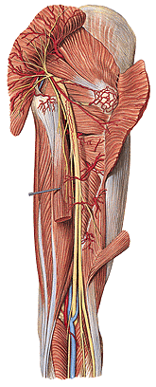
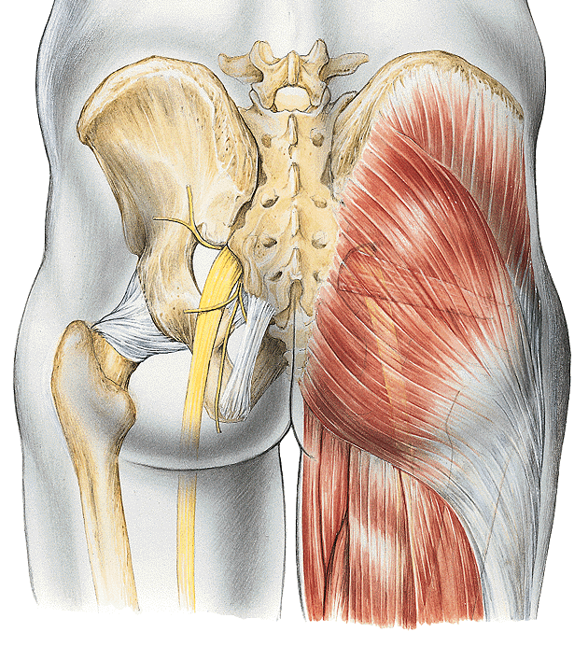
5. Nervus ischiadicus
nejsilnější periferní nerv v těle, prochází skrze foramen infrapiriforme, jde v ose stehna
a nad fossa poplitea se dělí na n. tibialis a n. fibularis/peroneus communis
Větve:
rr. musculares (pro zadní skupina svalů stehna + část m. adductor magnus)
rr. articulares (pro art. coxae a art. genus)
Konečné větve:
a) n. tibialis
b) n. fibularis communis

Slide 12
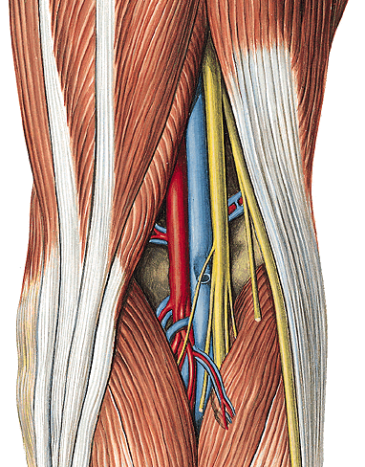
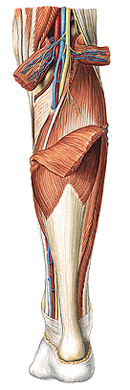
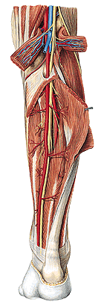
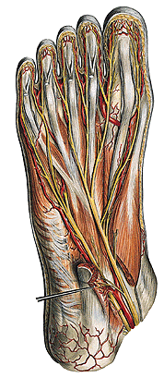
a) Nervus tibialis
Je přímým pokračováním n. ischiadicus, prochází ve fossa poplitea, pod arcus tendineus m. solei, za mediálním kotníkem (canalis malleolaris) se dostávají jeho konečné větve do planty

Slide 13
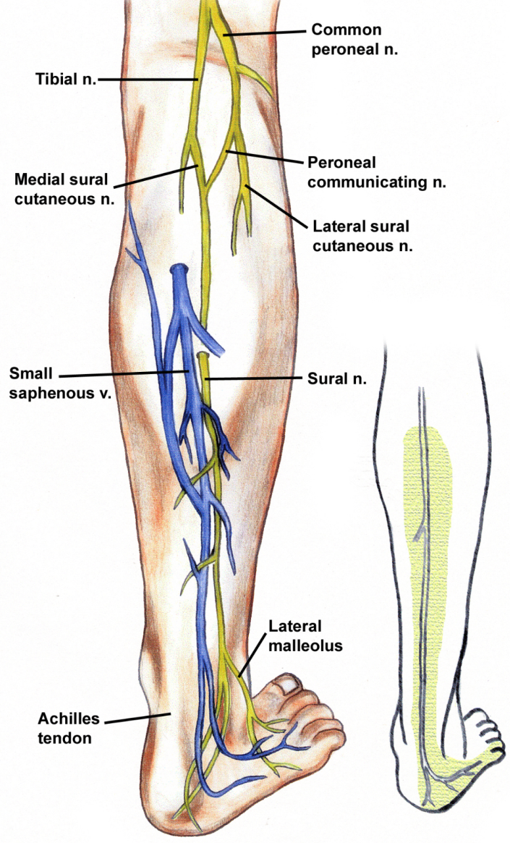
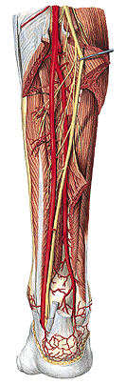
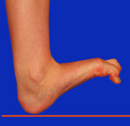
Větve n. tibialis
rr. musculares – pro zadní skupinu svalů bérce
n. cutaneus surae medialis – spolu s r. communicans fibularis vytvoří nervus suralis (pro inervaci kůže na zadní a laterální straně bérce, za zevním kotníkem se dostává na hřbet nohy k malíku – n. cutaneus dorsalis pedis lateralis)
rr. calcanei mediales
Obrna
pes calcaneus
Při poškození – nelze zvedat patu a postavit se na špičky

Slide 14
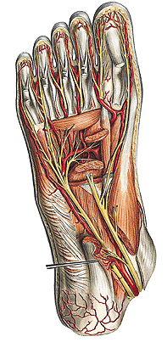
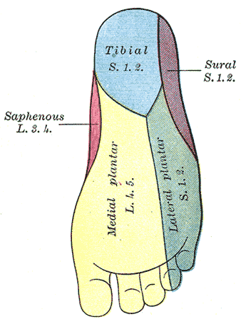
Konečné větve nervus tibialis
n. plantaris medialis (pro svaly palce s výjimkou m. adductor hallucis, pro m. flexor digitorum brevis, 1. a 2. m. lumbricalis, senzorické větve - tři nn. digitales plantares communes a ty se dělí na nn. digitales plantares proprii pro sousední strany 1.-4. prstu)
n. plantaris lateralis
a) ramus superficialis (vydává nn. digitales plantares communes a ty se dělí na nn. digitales plantares proprii pro sousední strany 4. a 5. prstu)
b) ramus profundus (pro m. quadratus plantae, svaly malíku, mm. interossei, 3., 4. m. lumbricalis a m. adductor hallucis)

Slide 15
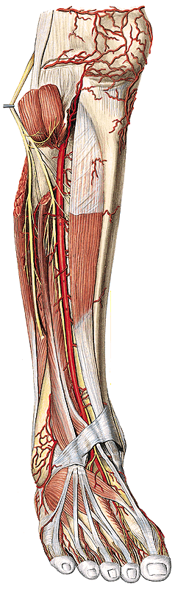
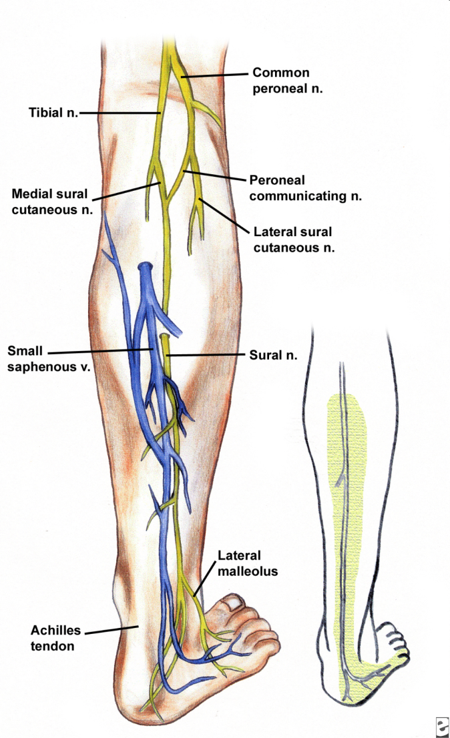
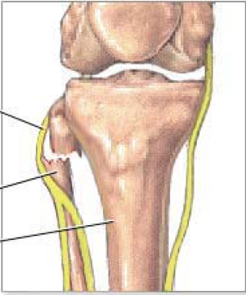
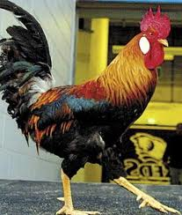
b) Nervus fibularis communis
n. cutaneus surae lat. (senzorický) – pro kůži na laterální straně lýtka vydává r. communicans fibularis pro spojení s podobnou větví z n. tibialis a dohromady vytvoří n. suralis
Konečné větve:
Nervus fibularis superficialis
Nervus fibularis profundus
Poranění n. fibularis communis (fraktura bércových kostí,
i těsný obvaz…. (zakopávání o špičky) kohoutí chůze

Slide 16
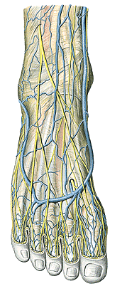
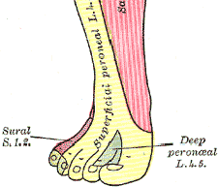
Nervus fibularis superficialis
prochází mezi svaly laterální skupiny bérce
rr. musculares – pro laterální skupinu svalů bérce
n. cutaneus dorsalis medialis a intermedius
pro kůži na hřbetu nohy a prstů s výjimkou prostoru
mezi 1.-2.prstem
Nervus fibularis profundus
prochází mezi svaly přední skupiny bérce
rr. musculares – pro přední skupinu bérce a dorsum pedis
n. digitalis dorsalis pro kůži mezi 1. a 2. prstem

Slide 17
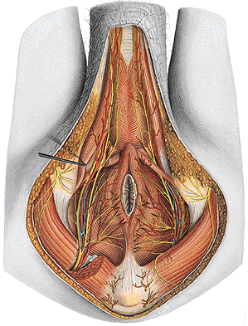
7. Nervus pudendus
Prochází skrze foramen infrapiriforme , pak skrze foramen ischiadicum minus do fossa ischiorectalis, pokračuje v canalis pudendalis k symfýze
nn. rectales inferiores (pro m. sphincter ani ext., kůži anus)
nn. perineales (pro svaly pohlavních orgánů a diaphragma urogenitale, pro kůži hráze a šourku/velkých stydkých pysků)
rr. musculares – pro svaly diaphragma pelvis
n. dorsalis penis/clitoridis - pro kůži penisu/klitorisu)

Slide 18
Možnosti komprese periferních nervů
N. suprascapularis (nošením těžkých břemen na rameni)
N. radialis (spánek na tvrdé podložce)
N. ulnaris („brňavka“)
N. medianus (mezi hlavami m. pronator teres, v canalis carpi)
N. ilioinguinalis (dráždění jizvami po břišních operacích)
N. femoralis (po operaci femorální kýly)
N. obturatorius (v canalis obturatorius - kýlou)
N. cutaneus femoris lateralis (pod lig. inguinale)
N. fibularis/peroneus communis (pod caput fibulae)
N. tibialis (pod retinaculum flexorum)

Slide 19
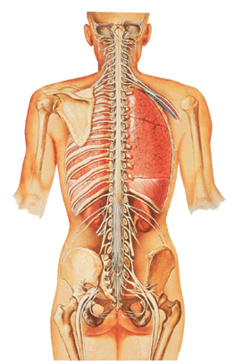
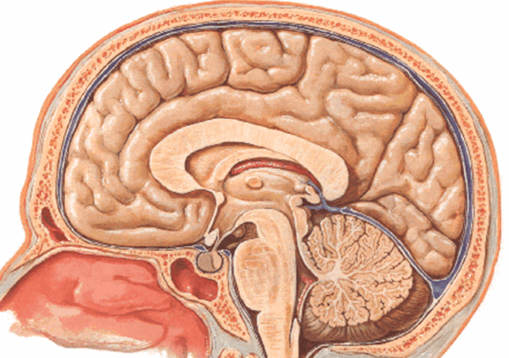
Centrální nervový systém (CNS)
NS - zprostředkování vztahů mezi zevním prostředím a organismem
mezi částmi organismu
zajišťuje odpověď organismu na podněty z vnějšího prostředí i z vlastních orgánů
Notes:
19

Slide 20
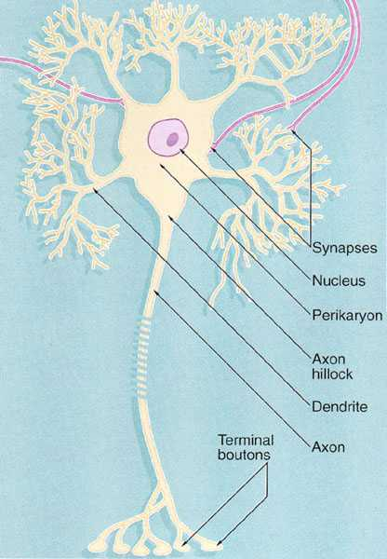
Nucleus = jádro = nakupení těl nervových buněk v CNS
Ganglion = nervová uzlina = nakupení těl nervových buněk
mimo CNS
tractus – nervová dráha - od jednoho jádra k jinému
(např. tractus corticospinalis)
fasciculus – svazek axonů různých nervových drah
Synapse – mezi neurony; nervově- svalová ploténka
CN = cranial nerve = hlavový nerv
Vzrušivost
Vodivost
Neuroglia
Výživa, podpora, obal..

Slide 21
Funkce NS (reflex)
Receptor („přijímač“)
nervová zakončení =(receptory), smysly
Analyzátor
CNS (mozek, mícha)
Centrum reflexu
Efektor (výkonný orgán)
příčně pruhovaná svalovina
hladká svalovina
myokard
žlázy
Senzitivní dráhy (aferentní, dostředivé neurony)
Motorické dráhy (eferentní, odstředivé neurony)
jejich axony tvoří „nervy“
Periferní nervový systém (smíšený)
Hlavové nervy (12 párů)
Míšní nervy (31 párů)
Autonomní nervový systém=parasympathicus a sympathicus

Slide 22
FUNKČNÍ TYPY AXONŮ V NS
Somatosenzitivní/somatosenzorické
kožní čití, propriocepce, bolest
Aferentní
Viscerosenzitivní/viscerosenzorické
mechanocepce, bolest
senzorické
aferentace chuti, sluchu, vestibulárních informací
somatomotorické
příčně pruhovaná svalovina
branchiomotorické
příčně pruhovaná svalovina
(ke svalům branchiálního původu)
Eferentní
Visceromotorické
=
hladká svalovina
myokard
sympatické
parasympatické
žlázy

Slide 23
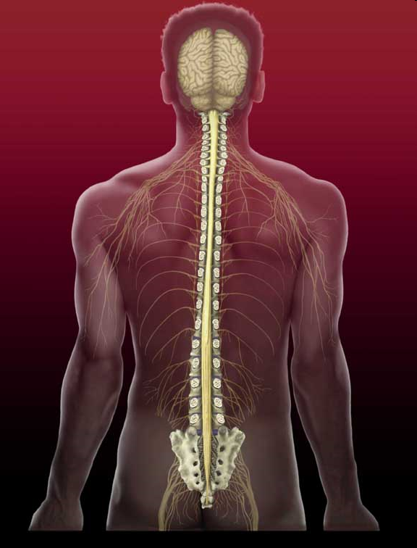
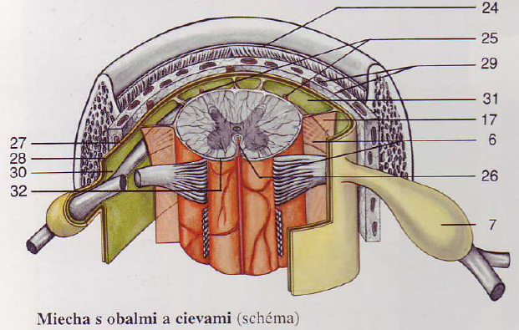
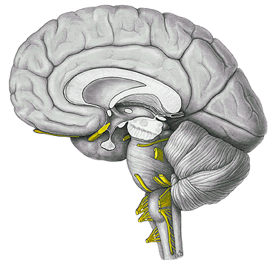
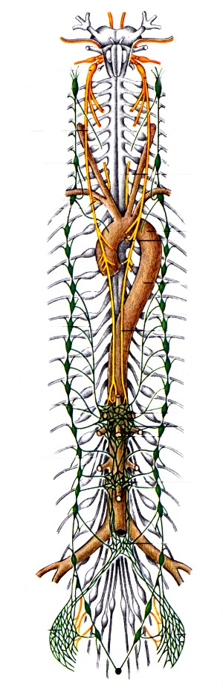
ROZDĚLENÍ NERVOVÉHO SYSTÉMU
Centrální (CNS) – medulla spinalis (hřbetní mícha), mozkový kmen, koncový mozek
    Substantia grisea – těla nervových buněk a neuropil, tvoří cortex-kůru, nuclei-jádra
    Substantia alba – myelinizovaná nervová vlákna
2. Peripherní NS – míšní, hlavové a autonomní nervy = (senzitivní + motorické = smíšené)
svazky nervových vláken

Slide 24
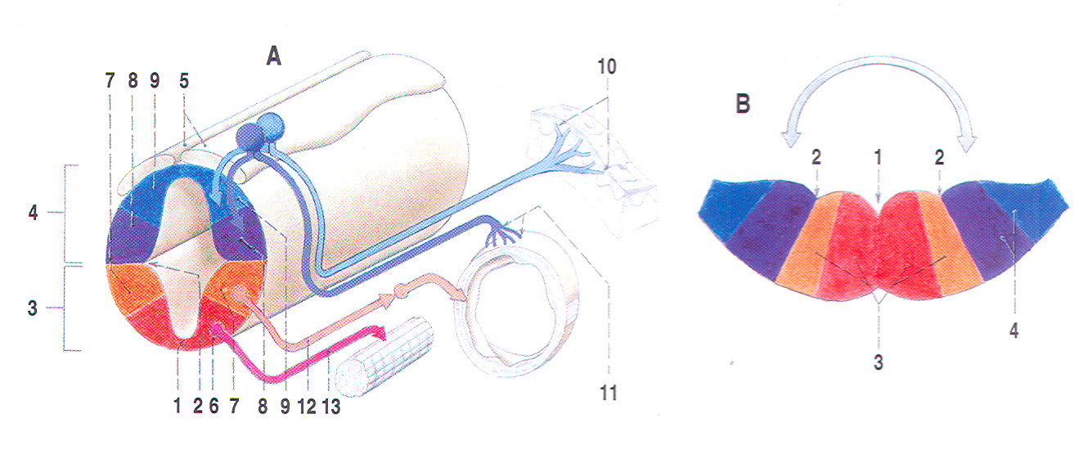
Vývoj NS
Z ektodermu nad chorda dorsalis
Neurální ploténka
Neurální rýha
Neurální trubice
Gangliová lišta
Čtvrtá komora
Neurony z alární ploténky - zóny:
somatosensitivní
viscerosensitivní
Odděleny sulcus limitans
Neurony z bazální ploténky - zóny:
somatomotorická
(branchiomotorická)
visceromotorická

Slide 25
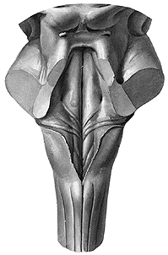
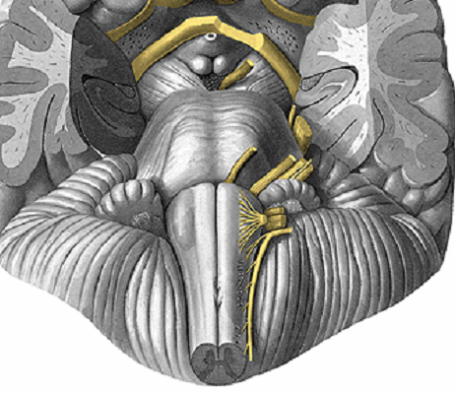
Medulla oblongata (prodloužená mícha) (zdroj ncll. CN XII., XI., X., IX., retikulární formace (síťovitě uspořádaná šedá hmota – propojuje jednotlivé struktury CNS, dostává informace ze všech drah), vzestupné a sestupné nervové dráhy, centra důležitých reflexů: dýchací, polykací, zvracivý …….)
Dorsální pohled
Ventrální pohled
*
Spojení s mozečkem (cerebellum)skrze:
Pedunculi cerebellares inferiores*
Fossa rhomboidea
Tuberculum ncl. gracilis
Tuberculum ncl. cuneati
Decussatio pyramidum*
Foramen caecum
Pyramis medullae oblongatae
Oliva
*
(CN = cranial nerve = hlavový nerv)

Slide 26
Medulla oblongata (prodloužená mícha - ventrální pohled)
Sulcus lateralis anterior – výstup n. hypoglossus (CN XII.)
Sulcus lateralis posterior – výstup nervů postranního smíšeného systému
n. glossopharyngeus (CN IX.)
n. vagus (CN X.)
n. accessorius (CN XI.)
(CN = cranial nerve = hlavový nerv)

Slide 27
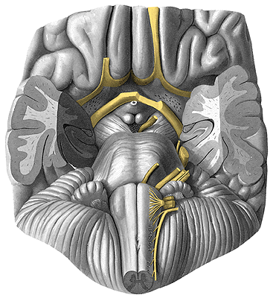
Pons Varoli (Varolův most) – zdroj CN VI., VII., VIII., ncll. pontis, vzestupné a sestupné nervové
dráhy do vyšších center, dráhy do mozečku
Ventrální pohled
Dorsální pohled
Rostrální část spodiny čtvrté homory mozkové (fossa rhomboidea)
Spojení s mozečkem (cerebellum):
skrze pedunculi cerebelares medii*
*
*
Na dně IV. komory mozkové jádra XII. – V. hlavového nervu
Sulcus bulbopontinus (výstup n. abducens CN VI.; n. facialis CN VII.; n. vestibulocochlearis CN VIII.)
Angulus pontocerebellaris = úhel mostomozečkový (výstup n. trigeminus CN V.)
Sulcus basilaris (a. basilaris)
Foramen caecum

Slide 28
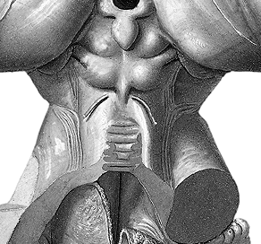
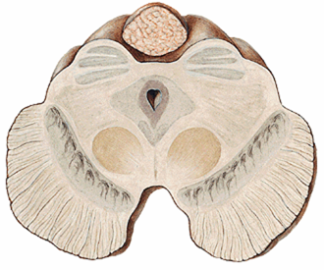
Mesencephalon (střední mozek) zdroj CN III. - n. oculomotorius
a CN IV. - n. trochlearis, ncll. pro opticko- a acusticko-motorické reflexy (otáčení hlavy na světelný či zvukový podnět), vzestupné a sestupné nervové dráhy
Příčný řez mesencephalem
dorsálně
Struktura středního mozku:
1) Tectum (vznik z alární ploténky)
2) Tegmentum (vznik z basální ploténky)
3) Substantia nigra (tvorba dopaminu)
4) Crura cerebri (pro sestupné= motorické dráhy k motorickým jádrům v kmeni mozkovém a mozečku)
Tegmentum + crura cerebri = pedunculus cerebri
1
2
3
4
Ventrální část

Slide 29
Mesencephalon (střední mozek)
Ventrální plocha
Colliculi superiores
Brachium colliculi superioris
Colliculi inferiores
Brachium colliculi inferioris
Velum medullare superius
Frenulum veli medullaris superioris
(výstup N. trochlearis - CN IV.)
Spojení s mozečkem (cerebellum):
pedunculi cerebellares superiores*
*
Dorsální pohled
Ventrální pohled
Pedunculi cerebri
Fossa interpeduncularis (výstup N. oculomotorius = CN III.)
Substantia perforata posterior

Slide 30
Výstup hlavových nervů z ventrální strany mozkového kmene
Hlavové nervy (kraniální - CN)
I. – n. oftalmicus
II. – n. opticus
III. – n. oculomotorius
V. – n. trigeminus
VI. – n. abducens
VII. – n. facialis
VIII. – n. vestibulocochlearis
IX. – n. glossopharyngeus
X. – n. vagus
XI. – n. accessorius
XII. – n. hypoglossus
Výstupy hl. nervů

Slide 31
Výstup hlavových nervů z dorsální strany mozkového kmene
(pouze n. trochlearis (CN IV.*)
*

Slide 32
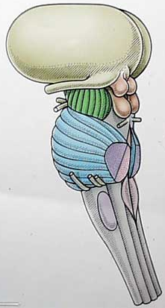
Mozkový kmen
Mesencephalon
Pons Varoli
Medulla oblongata
nuclei III. – XII. hlavového nervu
spojení s mozečkem (cerebellum)
bohatá retikulární formace (životně důležitá centra)
vzestupné a sestupné nervové dráhy

Slide 33
Perikaryon=tělo buňky
Dendrity=krátké výběžky nervové buňky
Neurit = axon (myelinizované vlákno, nemyelinizovaná vlákna, Ranvierovy zářezy)
Pseudounipolární nervová buňka (s centrálním a periferním raménkem – senzorická/senzitivní) – obvykle mimo CNS
Nucleus = jádro = nakupení těl nervových buněk v CNS
Ganglion = nervová uzlina = nakupení těl nervových buněk mimo CNS
Nervová zakončení – sbírají informace z prostředí - exteroreceptory, z vnitřních orgánů - interoreceptory,
z pohybového aparátu - proprioreceptory
tractus – nervová dráha - od jednoho jádra k jinému (např. tractus corticospinalis)
fasciculus – svazek axonů různých nervových drah
Synapse (zápoj) – mezi neurony; nervově- svalová ploténka (synaptický uzlík, mediátor, štěrbina…)
Aferentní dráhy (centripetální, dostředivé, senzitivní/senzorické) z nižšího k vyššímu útvaru CNS – např. tractus spinothalamicus
Eferentní dráhy (centrifugální, odstředivé, motorické) z vyššího k nižšímu útvaru CNS – např. tractus corticospinalis

Slide 34
Použité obrázky:
Čihák, R. (2016): Anatomie 3. Grada.
Gilroy, A. M. et al. (2009): Atlas of Anatomy. Thieme New York, Stuttgart.
Moore, K. L. (1992): Clinical oriented anatomy. Third edition. Williams&Wilkins, A Waverly Company.
Putz, R. (2008): Atlas of Human Anatomy Sobotta. Elsevier Books.
Rohen, J.W., Yokochi, Ch. (1988): Anatómia človeka. Schattauer Stuttgart- New York.

